Slide 1
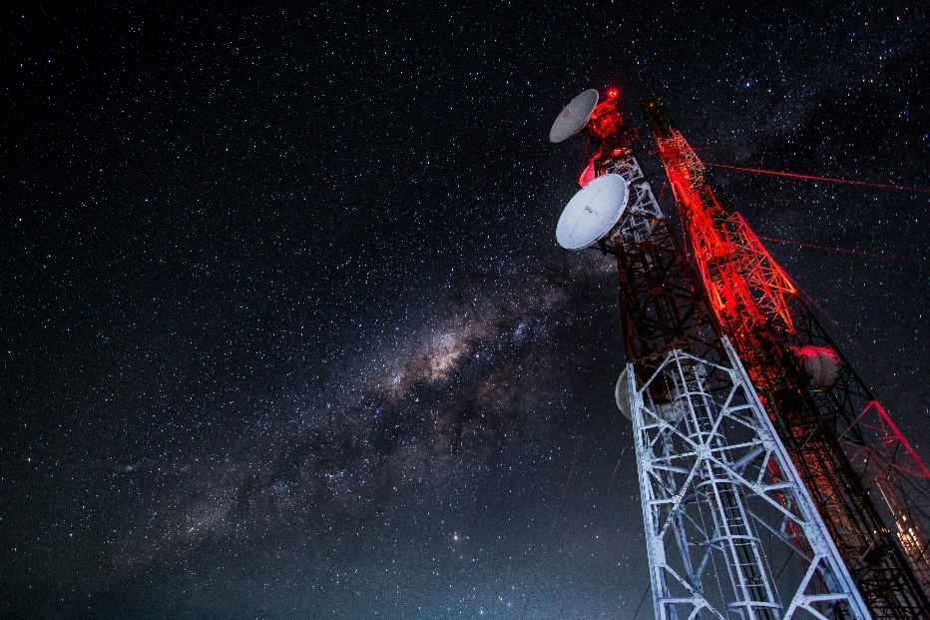
บทที่ 7 : เครือข่ายแลนไร้สาย (Wireless LANs) Part2 สธ313 การสื่อสารข้อมูลและเครือข่ายคอมพิวเตอร์ทางธุรกิจ
อาจารย์อภิพงศ์ ปิงยศ
apipong.ping@gmail.com

Slide 2
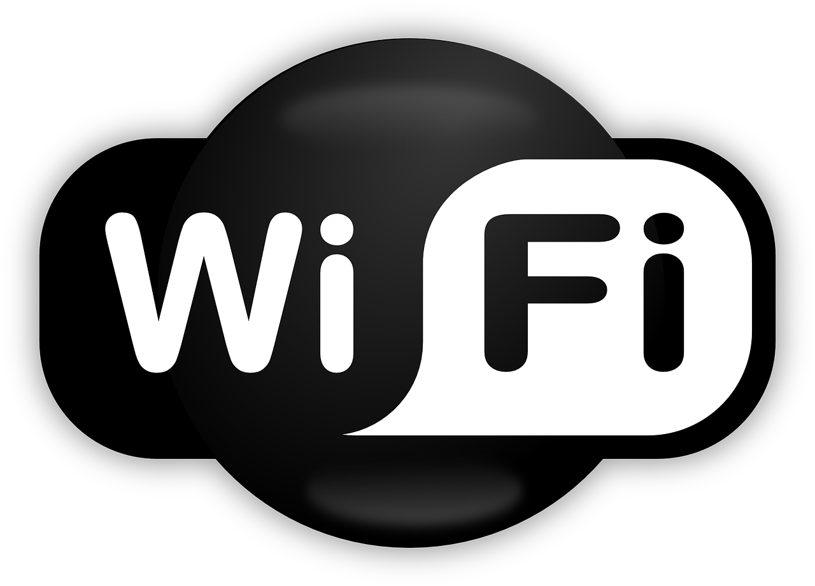
Outline
Wi-Fi
มาตรฐานเครือข่ายแลนไร้สาย
ความเร็วของ WLAN
ความปลอดภัยบน WLAN
การแบ่ง Channel บน WiFi

Slide 3
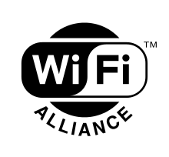
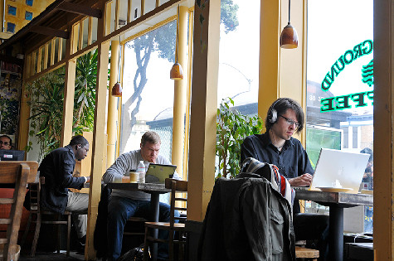
Wi-Fi
พันธมิตร Wi-Fi (Wi-Fi Alliance) เป็นกลุ่มผู้ผลิตที่มีหน้าที่ทดสอบการใช้งานผลิตภัณฑ์ที่ออกแบบภายใต้มาตรฐาน IEEE 802.11
ผลิตภัณฑ์ที่ได้รับการรับรองจะได้รับโลโก้ Wi-Fi
Hotspot เป็นจุดที่ให้บริการเครือข่ายไร้สาย โดยใช้ AP เป็นตัวส่งสัญญาณให้แก่ผู้ใช้ ตามปกติฮอตสปอตจะใช้ตามพื้นที่สาธารณะ หรือมีการจำกัดบริเวณการใช้งาน เช่น ภายในร้านกาแฟ เป็นต้น

Slide 4
มาตรฐานเครือข่ายแลนไร้สาย (Wireless LAN Standards)
IEEE Standard | RF Band | Speed | ระยะทางสูงสุด
802.11 | Infrared (IR) or 2.4 GHz | 1 Mbps or 2 Mbps | 100 m.
802.11a | 5 GHz | 54 Mbps | 120 m.
802.11b | 2.4 GHz | 11 Mbps | 140 m.
802.11g | 2.4 GHz | 54 Mbps | 140 m.
802.11n | 2.4, 5 GHz | 54 - 600 Mbps | 250 m.
802.11ac | 5GHz | 433 Mbps / stream (total 1.3 Gbps) | Further than 802.11n

Slide 5
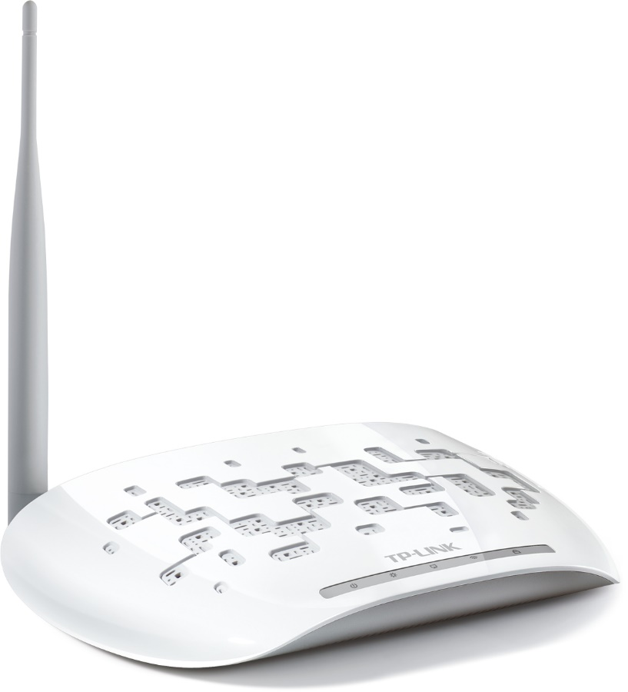
ตัวอย่างข้อมูลจำเพาะของ Access Point TP-Link รุ่น TL-WA701ND

Slide 6
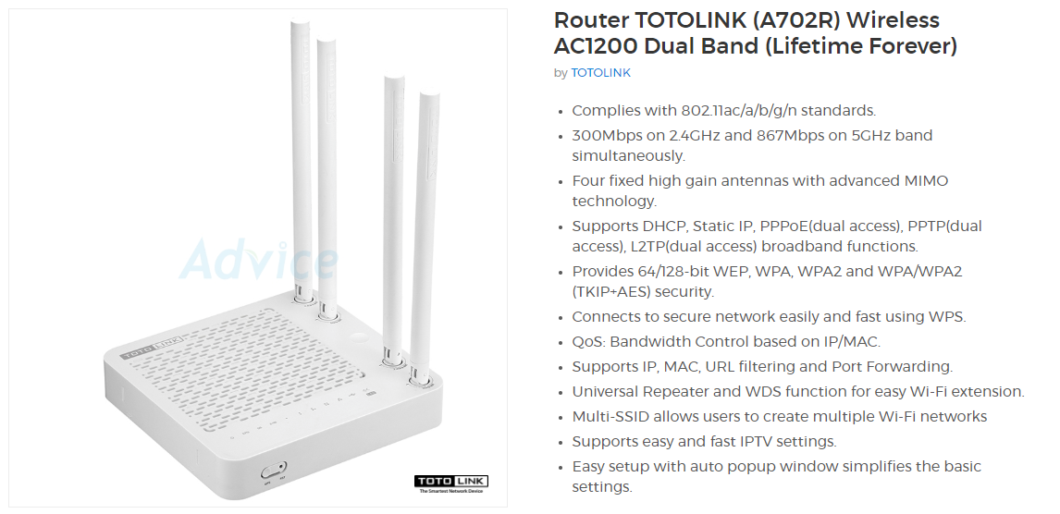

Slide 7
ความเร็วของเครือข่ายไร้สาย
ความเร็วบนเครือข่าย WLAN ขึ้นอยู่กับปัจจัย 3 ประการ คือ
1) มาตรฐานเครือข่ายที่นำมาใช้งาน เช่น 802.11b จะมีความเร็ว 11 Mbps ในขณะที่ 802.11g จะมีความเร็ว 54 Mbps เป็นต้น
2) ระยะทาง คือระยะทางระหว่างโหนดกับอุปกรณ์ AP ยิ่งระยะทางเพิ่มมากขึ้นจะส่งผลให้ความเร็วยิ่งลดลง และจะติดต่อไม่ได้เลยหากออกจากขอบเขตของสัญญาณไป
3) การถูกแทรกแซงโดยสัญญาณรบกวน เช่น บริเวณใกล้เคียงมีเสารับวิทยุ หรืออุปกรณ์ทางไฟฟ้าทำงานอยู่ จะทำให้เกิดสัญญาณแทรกแซง ส่งผลให้ความเร็วลดลงได้

Slide 8
ระบบความปลอดภัยบนเครือข่ายไร้สาย
ปัญหาใหญ่ของเครือข่ายไร้สายคือเรื่องระบบความปลอดภัย เพราะสัญญาณแพร่ไปตามอากาศ จึงทำให้การตรวจจับผู้เข้าใช้งานเป็นไปได้ยาก และการดักจับสัญญาณยังเป็นไปได้ง่ายดายอีกด้วย
แนวทางจัดการระบบความปลอดภัยบนเครือข่ายไร้สายประกอบด้วย
1) ชื่อเครือข่าย (Service Set Identification : SSID)
2) การกลั่นกรองหมายเลขแมคแอดเดรส (MAC Address Filtering)
3) การเข้ารหัส (Encryption)

Slide 9
ระบบความปลอดภัยบนเครือข่ายไร้สาย : ชื่อเครือข่าย (Service Set Identification : SSID)
SSID มีขนาด 32 bit จะถูกนำไปบรรจุลงในเฮดเดอร์ของแต่ละแพ็คเก็ตที่ผ่าน AP
เครื่องลูกข่ายที่ต้องการเชื่อมต่อจะต้องกำหนดชื่อ SSID ให้ตรงกันจึงจะสามารถเข้าถึงเครือข่ายไร้สายได้
ปกติค่า SSID จะตั้งมาจากโรงงาน แต่เราสามารถเปลี่ยนแปลงได้ เพื่อไม่ให้เป็นค่าที่คาดเดาได้ง่าย (ปกติค่าโรงงานของแต่ละยี่ห้อจะถูกตั้งมาเหมือนๆกัน)
หากคำนึงถึงความปลอดภัยมากๆ ควรปิดการทำงาน SSID Broadcast ด้วย เพื่อป้องกันไม่ให้บุคคลที่ไม่มีสิทธิ์สามารถลักลอบใช้งานได้ (มีเฉพาะบางรุ่น)

Slide 10
การกำหนด SSID

Slide 11
ระบบความปลอดภัยบนเครือข่ายไร้สาย : การกลั่นกรองหมายเลขแมคแอดเดรส (MAC Address Filtering)
อุปกรณ์ AP บางรุ่นสามารถกลั่นกรองหมายเลขแมคแอดเดรส เพื่อจำกัดการใช้งานของบุคคลที่สามารถเข้าถึงเครือข่ายได้
แต่เป็นวิธีการที่ค่อนข้างเสียเวลา เพราะจะต้องระบุแมคแอดเดรสของทุกๆเครื่อง และหากเครื่องใดมีการเปลี่ยนแปลงการ์ดเครือข่ายใหม่ ก็จะต้องบันทึกใหม่ รวมถึงการรีเซ็ต AP ก็จะทำให้แมคแอดเดรสที่บันทึกไว้หายไป
อย่างไรก็ตาม ผู้ไม่ประสงค์ดียังสามารถปลอมแปลงแม็คแอดเดรสเพื่อใช้งานได้อยู่ดี

Slide 12
การทำ MAC Address Filtering

Slide 13
ระบบความปลอดภัยบนเครือข่ายไร้สาย : การเข้ารหัส (Encryption)
เป็นการเข้ารหัสแพ็คเก็ตข้อมูลด้วยคีย์ก่อนที่จะทำการส่งผ่านไปยังเครือข่ายไร้สาย
ส่วนฝั่งรับก็จะมีคีย์ที่ใช้ถอดรหัส เพื่อนำข้อมูลจากแพ็คเก็ตไปใช้งานต่อไป
หากผู้ไม่ประสงค์ดีดักจับข้อมูลที่เข้ารหัสได้แต่ไม่มีคีย์ในการถอดรหัส ผู้ไม่ประสงค์ดีก็จะไม่ได้ประโยชน์จากข้อมูลนั้น อย่างไรก็ตามก็ยังมีความเป็นไปได้ที่ผู้ไม่ประสงค์ดีจะสามารถถอดรหัสแพ็คเก็ตได้
การเข้ารหัสบนเครือข่ายไร้สายจะมีอยู่ 2 วิธี คือ
Wire Equivalency Privacy (WEP)
Wi-Fi Protected Access (WPA)

Slide 14
ระบบความปลอดภัยบนเครือข่ายไร้สาย : การเข้ารหัส (Encryption) : WEP
Wire Equivalency Privacy (WEP) จะใช้คีย์ขนาด 64 บิต และ 128 บิตในการเข้ารหัส ซึ่งแล้วแต่ผู้ใช้จะเลือก หากเครือข่ายเสี่ยงต่อภัยคุกคามมากก็ควรจะใช้โหมด 128 บิต ซึ่งจะถอดรหัสได้ยากกว่า
ทำงานอยู่บนฟิสิคัลเลเยอร์และดาต้าลิงก์เลเยอร์เท่านั้น
การเข้ารหัสเป็นแบบสแตติก (Static Encryption) คือจะใช้คีย์เดียวกันในทุกๆโหนดบนเครือข่าย หากคีย์ถูกเปิดเผยกับผู้ไม่หวังดีแล้วจะทำให้สามารถถอดรหัสข้อความได้ทั้งเครือข่าย

Slide 15
ระบบความปลอดภัยบนเครือข่ายไร้สาย : การเข้ารหัส (Encryption) : WPA
Wi-Fi Protected Access (WPA) ได้ถูกพัฒนาขึ้นเพื่อลดช่องโหว่ในวิธี WEP และเป็นมาตรฐานของการเข้ารหัสบนเครือข่ายไร้สายในเวลาต่อมา
WPA เป็นการเข้ารหัสแบบไดนามิก (Dynamic Encryption) ซึ่งจะออกคีย์ให้ต่อคน ต่อเซสชั่น (per-user and per-session) ทำให้การถอดรหัสทำได้ยากขึ้น เพราะมีการเปลี่ยนคีย์อยู่ตลอดเวลา

Slide 16
การแบ่ง Channel บน WiFi

Slide 17
Note
Channel บน WiFi ระบบ 2.4 GHz มีทั้งหมด 14 Channel แต่ใช้งานได้จริง 13 Channel มีปัญหาการใช้ Channel ซ้อนทับกันในบริเวณที่มีสัญญาณ WiFi หนาแน่น
Channel บน WiFi ระบบ 5 GHz มีจำนวน Channel เป็นจำนวนมาก (ตามแต่ประเทศใดจะอนุญาตเท่าไร ปกติใช้ได้เป็นร้อย Channel) จึงมีปัญหาสัญญาณซ้อนทับกันน้อยมาก

